Slide 1

每周工作汇报-卷积神经网络
汇报人：磨东葵
时间：2025.7.8

Slide 2
目录
参数管理
自定义层
读写文件
GPU
图像卷积
填充（padding）与步幅（stride）
多输入输出通道
卷积神经网络
批量规范化层(batch_norm)
文件
读写文件
读写文件

Slide 3
参数管理
参数管理
参数访问
参数绑定
参数初始化
初始化方案的选择在神经网络学习的重要性
保持数值稳定性
参数可以决定优化算法收敛的速度有多快
糟糕选择可能会导致在训练时遇到梯度爆炸或梯度消失

Slide 4
自定义层
自定义层
不带参数的层
带参数的层
设计出适用于各种任务的架构
管理访问、初始化、共享、保存 和加载模型参数

Slide 5
读写文件
读写文件
加载和保存张量
加载和保存模型参数

Slide 6
GPU
GPU
计算设备
神经网络与GPU
张量与GPU
需要注意，对多个项进行操作，所有的数据和参数它们都必须在同一个设备上。
例如，对两个张量求和，确保两个张量都位于同一个设备上，否则框架将不知道在哪里存储结果，甚至不知道在哪 里执行计算。

Slide 7
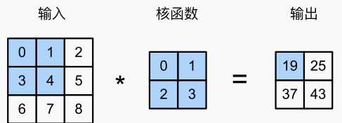
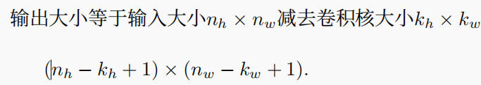
图像卷积
互相关运算：卷积层中，输入张量和核张量通过互相关运算产生输出张量
卷积层：卷积层对输入和卷积核权重进行互相关运算，并在添加标量偏置之后产生输出，积层中的两个被训练的参数是卷积核权重和标量偏置
互相关和卷积：卷积核是从数据中学习到的，层执行严格的卷积运算还是互相关运算，卷积层的输出不会受到影响
特征映射（feature map）：输出的卷积层有时可以被视为一个输 入映射到下一层的空间维度的转换器
感受野（receptive field）：在前向传播期间可能影响x计算的所有元素（来自所有先前层）

Slide 8
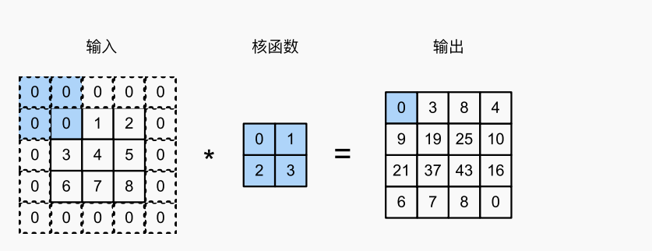

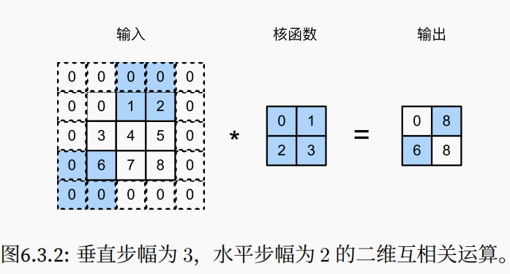
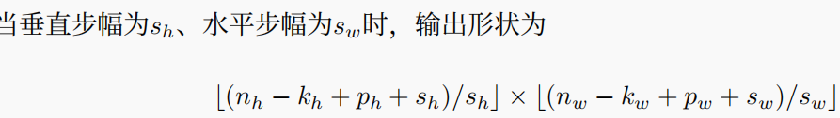
填充（padding）与步幅（stride）
填充（padding）作用：应用多层卷积时，常常丢失边缘像素。使用小卷积核，单个卷 积，可能只会丢失几个像素。但应用许多连续卷积层，累积丢失的像素数就多了
步幅（stride）：卷积窗口可以跳过中间位置，每次滑动多个元素每次滑动元素的数量称为步幅

Slide 9
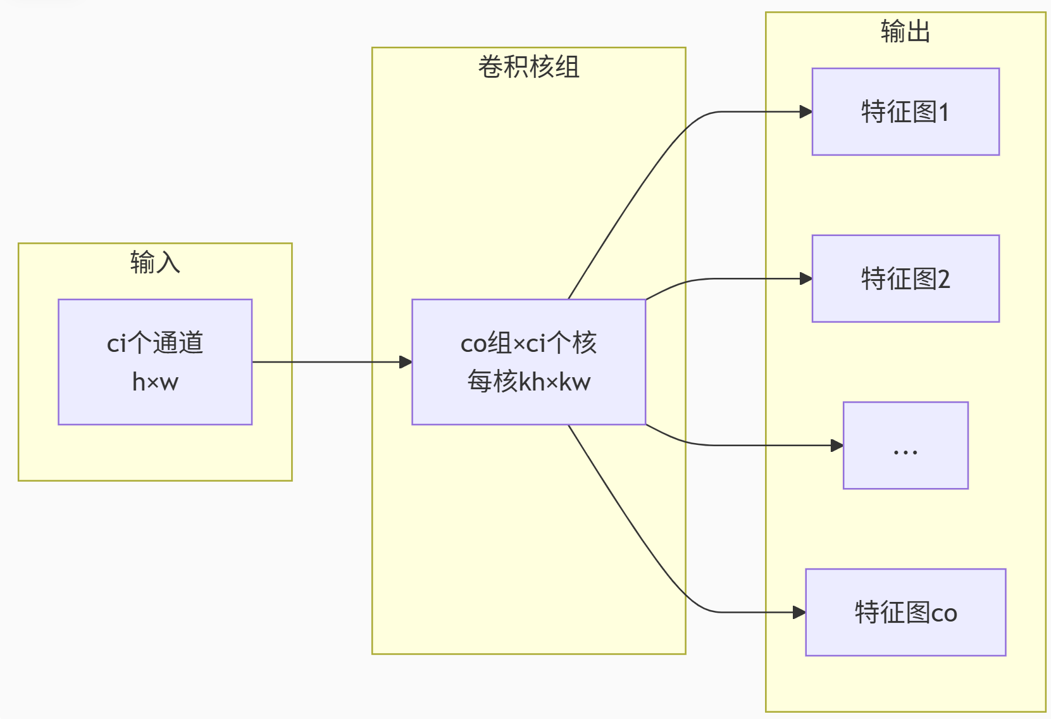
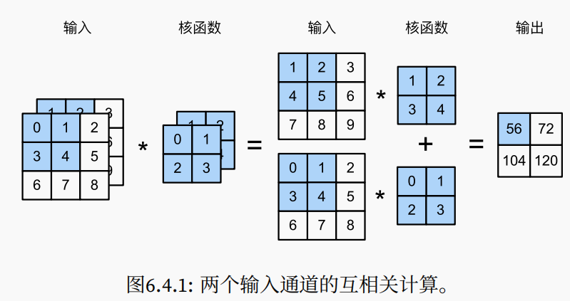
多输入输出通道
多输入通道：假设输入的通道数为c_{i} ，当c_{i} > 1时，我们卷积核的每个输入通道将包含形状为k_{h} × k_{w}的张量。将这些张量ci连结在一起可以 得到形状为c_{i} × k_{h} × k_{w}的卷积核
不论有多少输入通道，只有一个输出通道。随着神经网络层数的加深，常会增加输出通道的维数，通过减少空间分辨率以获得更大的通道深度
为了获得多个通道的输出：可以为每个输出通道创建一个形状为c_{i} × k_{h} × k_{w}的卷积核张量，这样卷积核的形状是c_{o} × c_{i} × k_{h} × k_{w} 。在 互相关运算中，每个输出通道先获取所有输入通道，再以对应该输出通道的卷积核计算出结果。

Slide 10
卷积神经网络
LeNet
VGG
AlexNet
ResNet
NiNet
卷积神经网络
LeNet：视觉任务，识别图像中的手写数字
AlexNet: 它是第一个在大规模视觉竞赛中击败传统计算机视觉模型的大型神经网络；
使用重复块的网络（VGG）:它利用许多重复的神经网络块；
网络中的网络（NiNet）:它重复使用由卷积层和1 × 1卷积层（用来代替全连接层）来构建深层网络;
残差网络（ResNet）:通过残差块构建跨层的数据通道，是计算机视觉中最流行的体系架构；

Slide 11
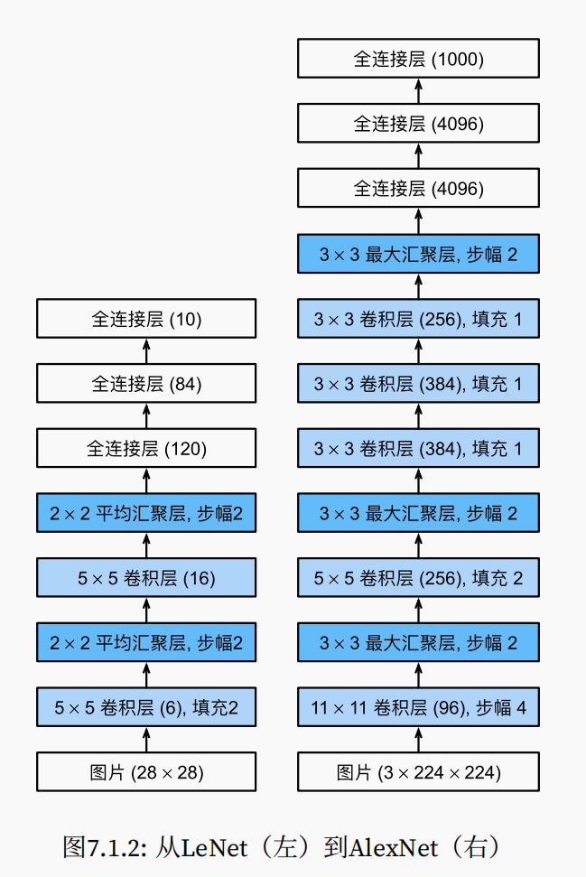
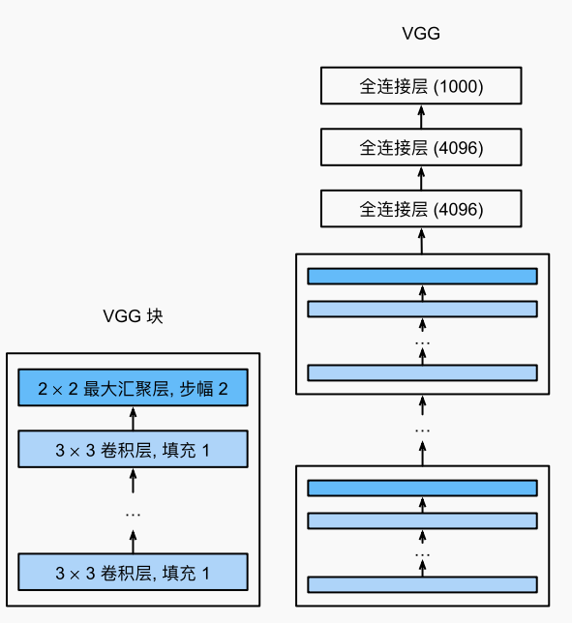
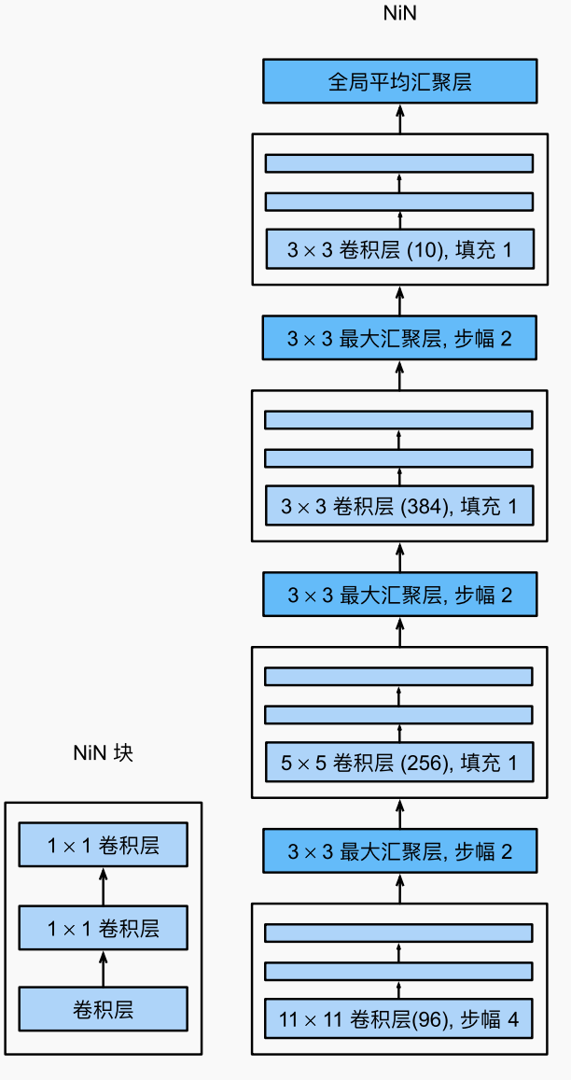
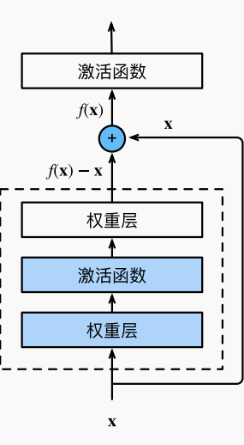
VGG
网络中的网络（NiNet）
残差网络（ResNet）

Slide 12
批量规范化层(Batch_Norm)
批量规范化层(batch_norm):创建一个正确的BatchNorm层。这个层将保持适当的参数：拉伸gamma和偏移beta,这两个参数将在训练过程中更新。此外，层将保存均值和方差的移动平均值，以便在模型预测期间随后使用。
在模型训练过程中，批量规范化利用小批量的均值和标准差，不断调整 神经网络的中间输出，使整个神 经网络各层的中间输出值更加稳定。
批量规范化有许多有益的副作用，主要是正则化。另一方面，减少内部协变量偏移。

Slide 13
Thank you for your attention !

